Slide 1
My family album.
Приложения к открытому уроку по проектной технологии во 2 классе общеобразовательной школы (английский язык изучается со 2 класса)

Slide 2
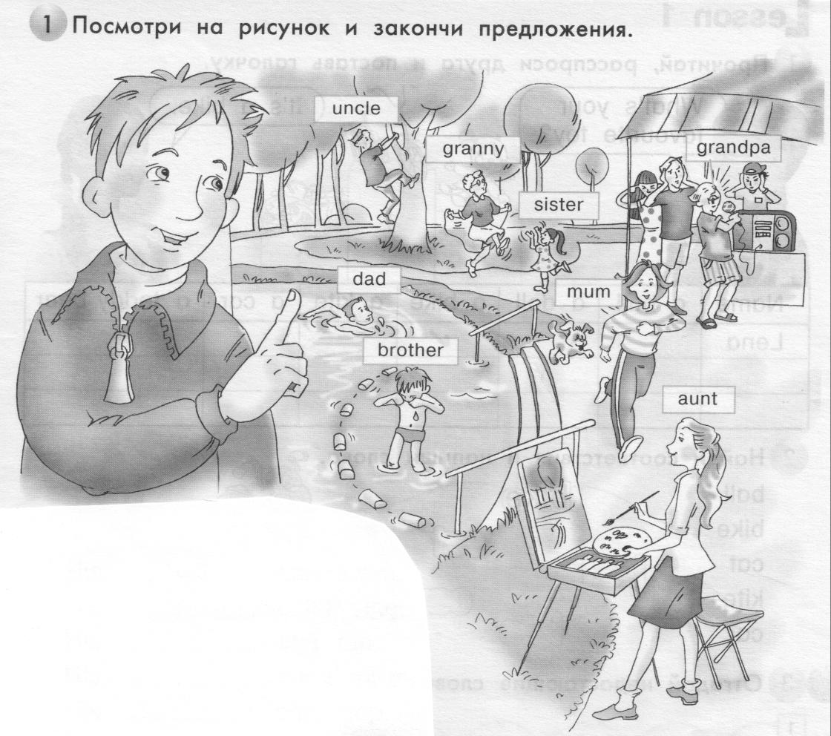
His__________ can’t sing.
His__________ can run.
His___________ can’t swim.
His ___________ can clap.
His ___________ can’t skip.
His__________ can swim.

Slide 3
I’m ____________________.
I’ve got _________________.
__________ can __________.
__________ can __________.
______ can’t _____________.
I _____________ my family.

